Slide 1
II LO
trafny wybór!
II Liceum Ogólnokształcące im. Piotra Firleja
w Lubartowie
www.lo2lubartow.pl

Slide 2
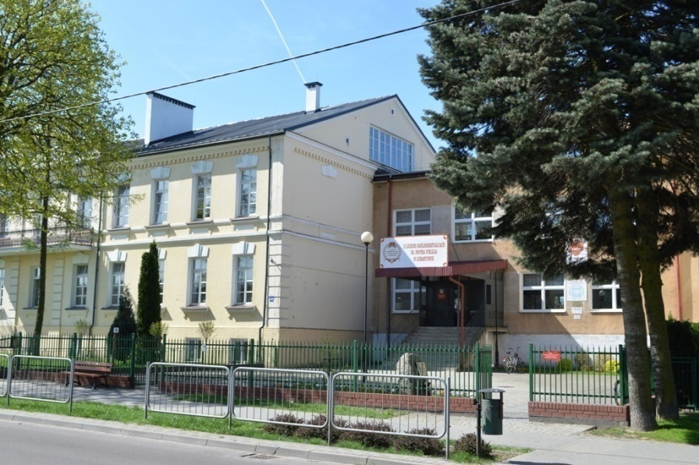
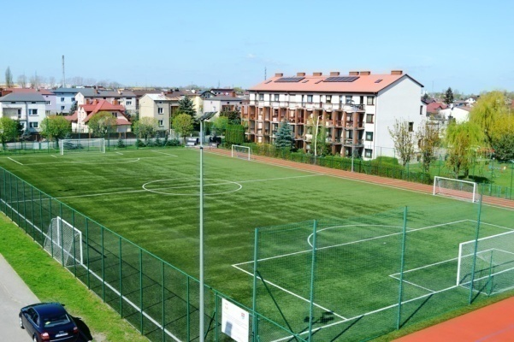
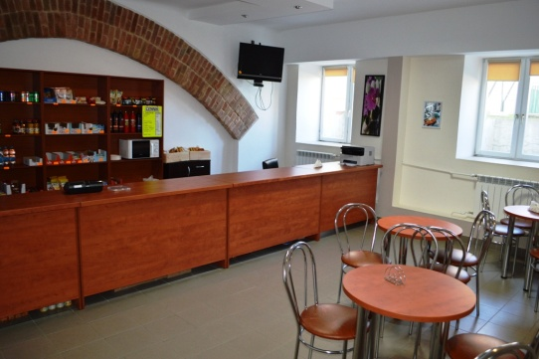
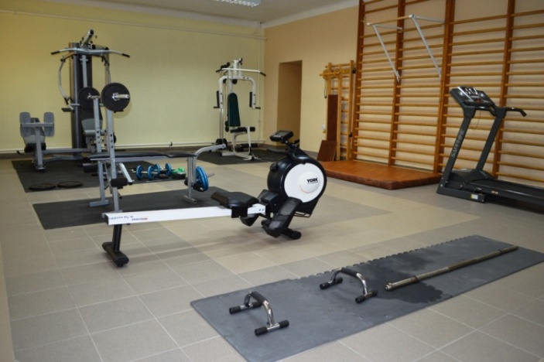
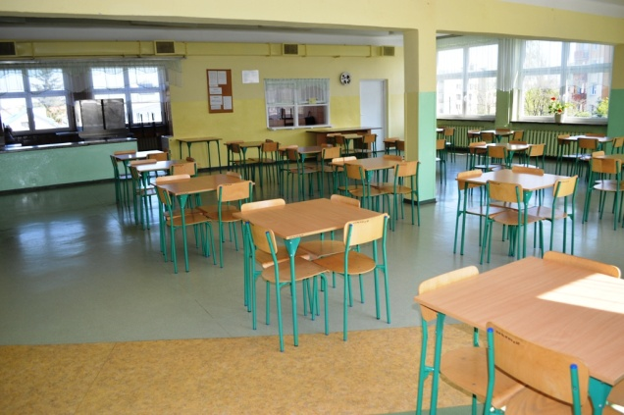
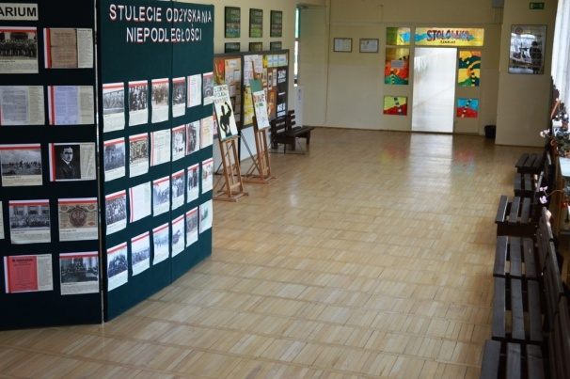
Nasza szkoła

Slide 3
II Liceum Ogólnokształcące im. Piotra Firleja w Lubartowie proponuje w roku szkolnym 2023/2024 naukę w następujących klasach czteroletniego liceum ogólnokształcącego:

Slide 4
KLASA „A” – POLITECHNICZNA rozszerzenia programowe: matematyka, fizyka nauczane języki: angielski i niemiecki Patronat Instytutu Fizyki UMCS oraz WAT i SGH - klasa akademicka
DLACZEGO WARTO?
matura
matematyka zdawalność 100%;
laureaci olimpiad centralnych z fizyki, matematyki, lingwistyki matematycznej

Slide 5
KLASA „B” – MEDYCZNA rozszerzenia programowe: biologia, chemia nauczane języki: angielski i francuski Patronat Instytutu Chemii UMCS, Wyższa Szkoła Informatyki i Zarządzania w Rzeszowie
DLACZEGO WARTO?
finaliści i laureaci olimpiad centralnych
z biologii, ekologii, chemii
oraz olimpiad PCK;
wysoki odsetek absolwentów podejmujących studia medyczne

Slide 6
KLASA „C” – LINGWISTYCZNA rozszerzenie programowe: j. polski, j. angielski, historia nauczane języki: angielski i niemiecki Patronat Instytutu Filologii Polskiej UMCS Patronat Instytutu Historii UMCS
DLACZEGO WARTO?
matura – j. polski i j. angielski: zdawalność 100%;
finaliści olimpiad centralnych
z j. polskiego i j. angielskiego, konkursów językowych, literackich, recytatorskich;
KLUB EUROPEJSKI

Slide 7
KLASA „D” – EKONOMICZNA rozszerzenie programowe: matematyka, geografia nauczane języki: angielski i niemiecki Patronat SGGW w Warszawie (Akademia Przedsiębiorczości), Uniwersytet Ekonomiczny w Krakowie, Tatrzańskie Ochotnicze Pogotowie Ratunkowe
DLACZEGO WARTO?
laureaci konkursów ogólnopolskich z przedsiębiorczości i informatyki;
projekty: IT SZKOŁA, Akademia Przedsiębiorczości,
SKKT AZYMUT;
planowane dodatkowe zajęcia z przedsiębiorczości

Slide 8
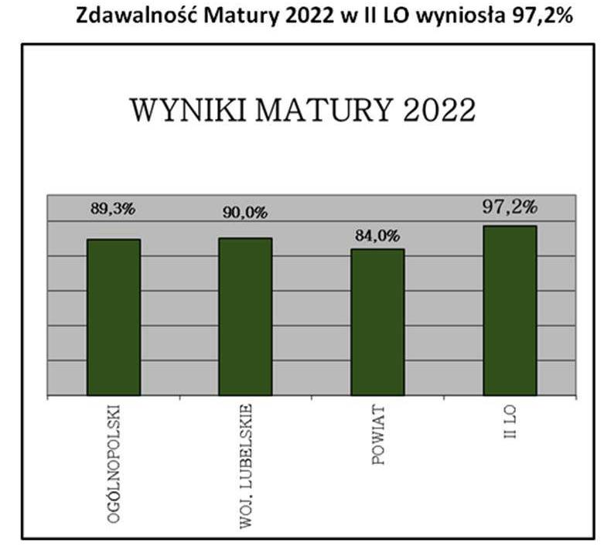
Zdawalność Matury 2022 w II LO wyniosła 97,20%

Slide 9
Patronaty

Slide 10
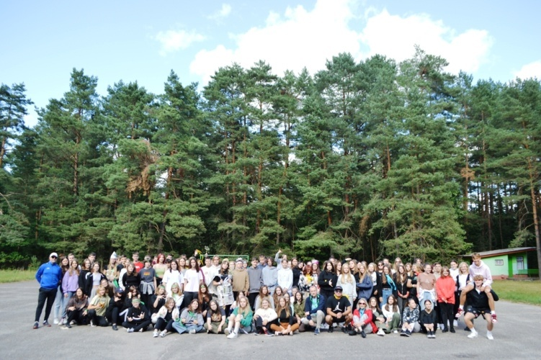
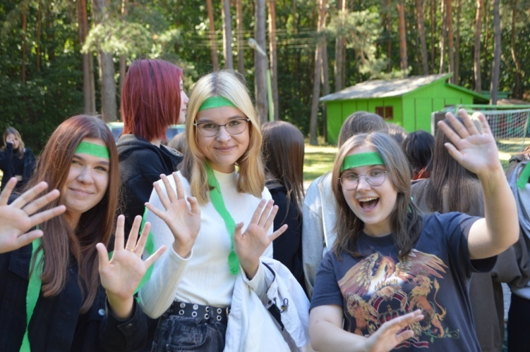
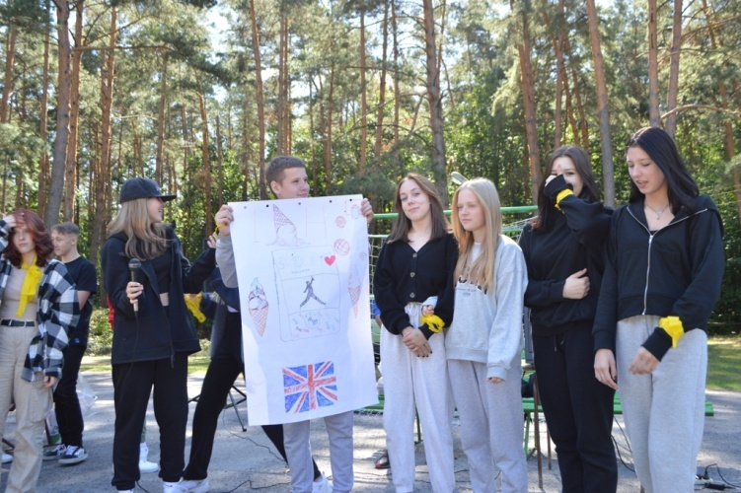
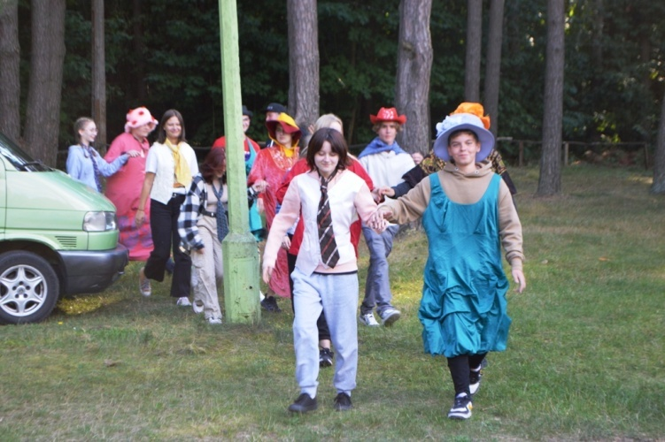
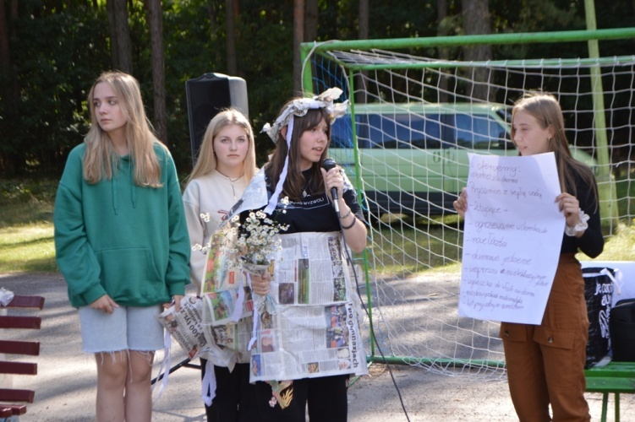
Obóz integracyjny 2022 r.

Slide 11
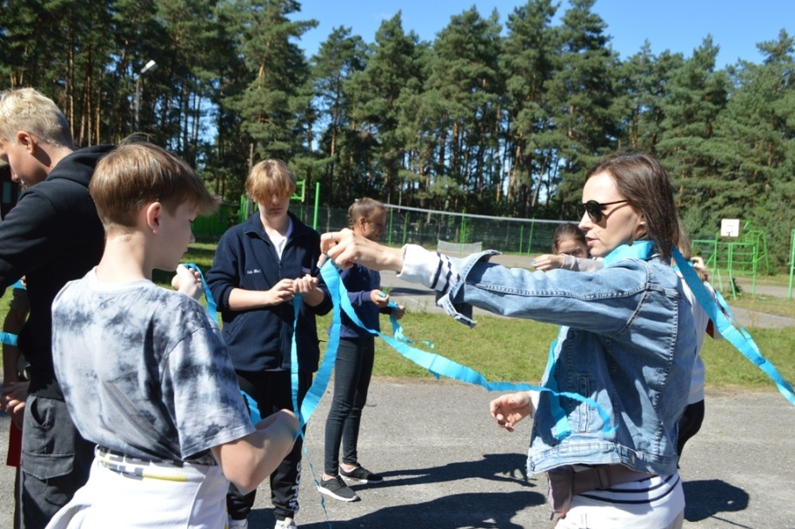
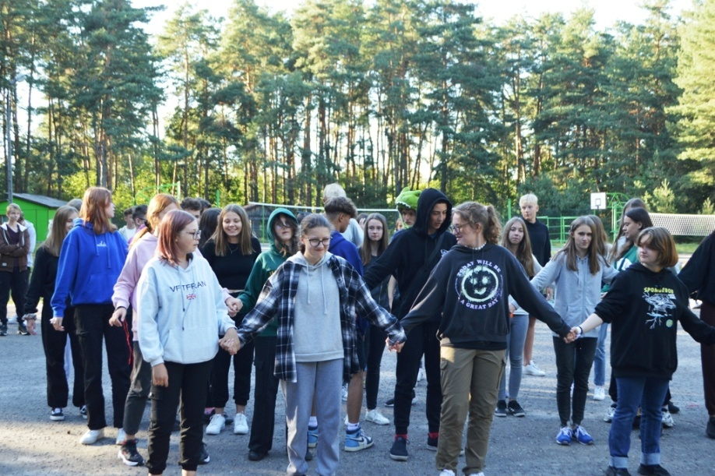
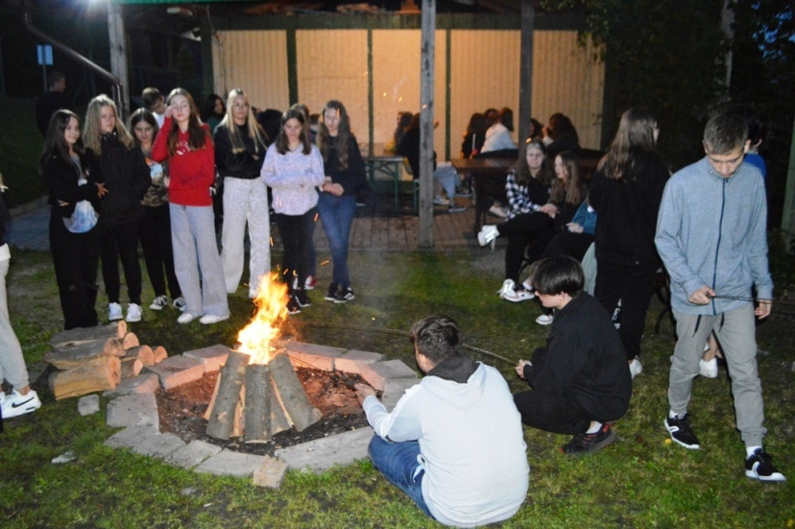
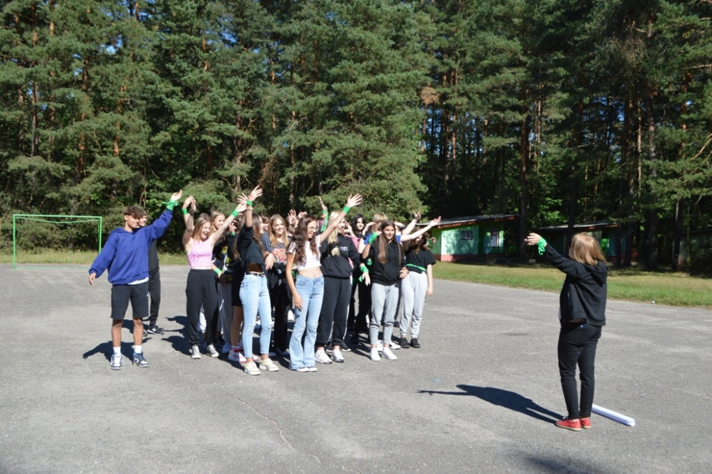
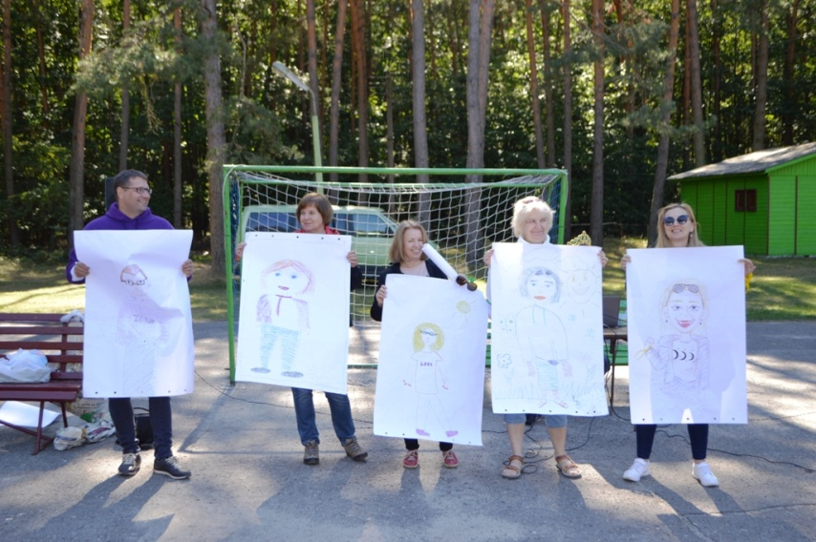

Slide 12
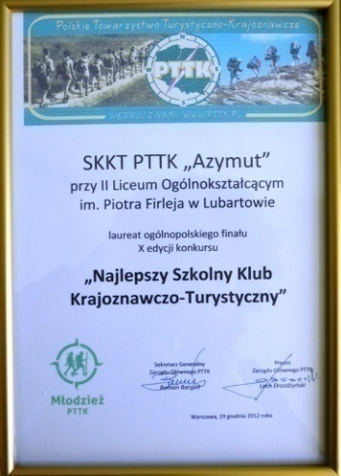
SKKT „Azymut”
Albania i Macedonia 2022 r.

Slide 13
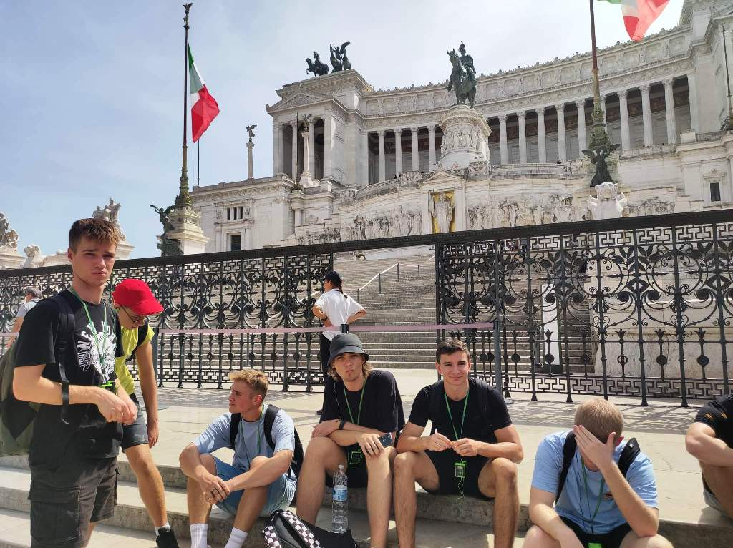
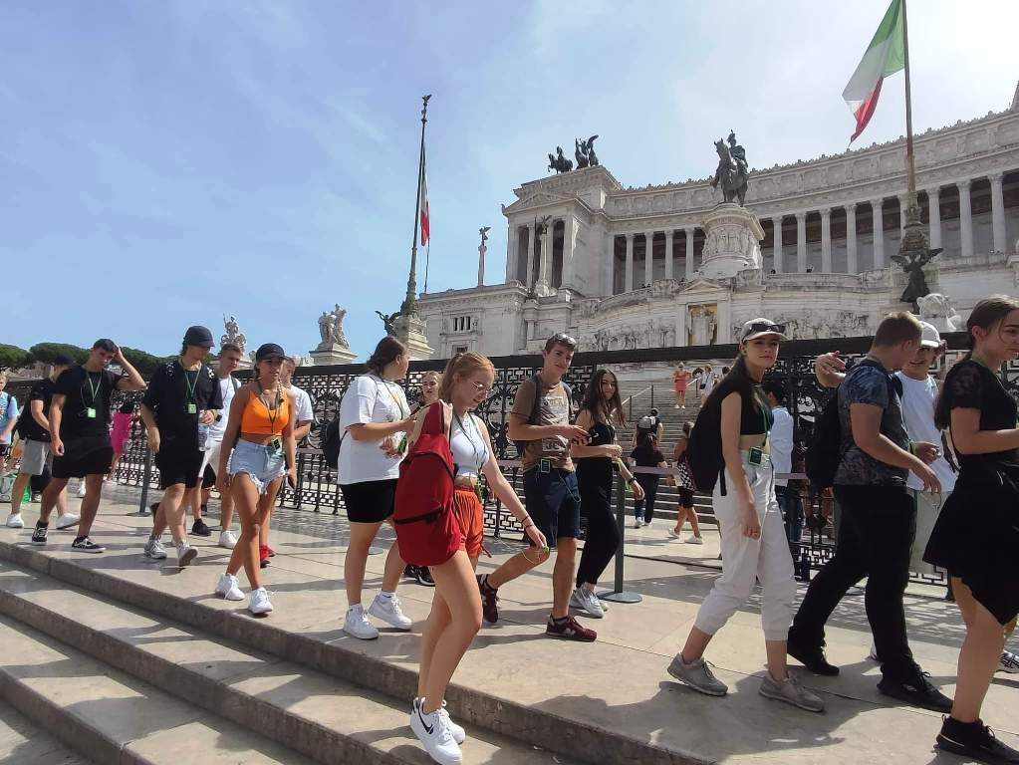
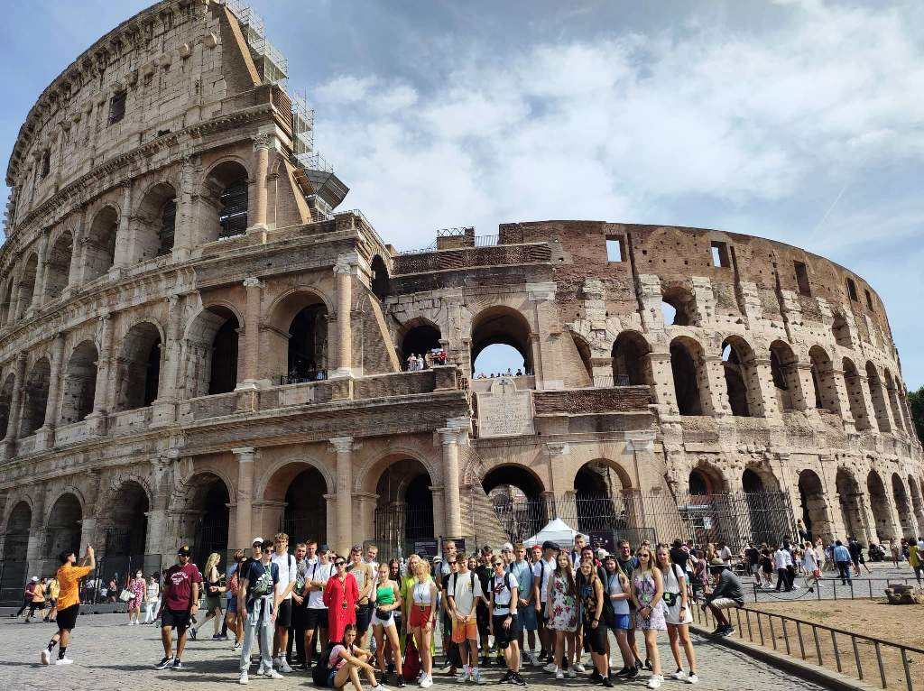
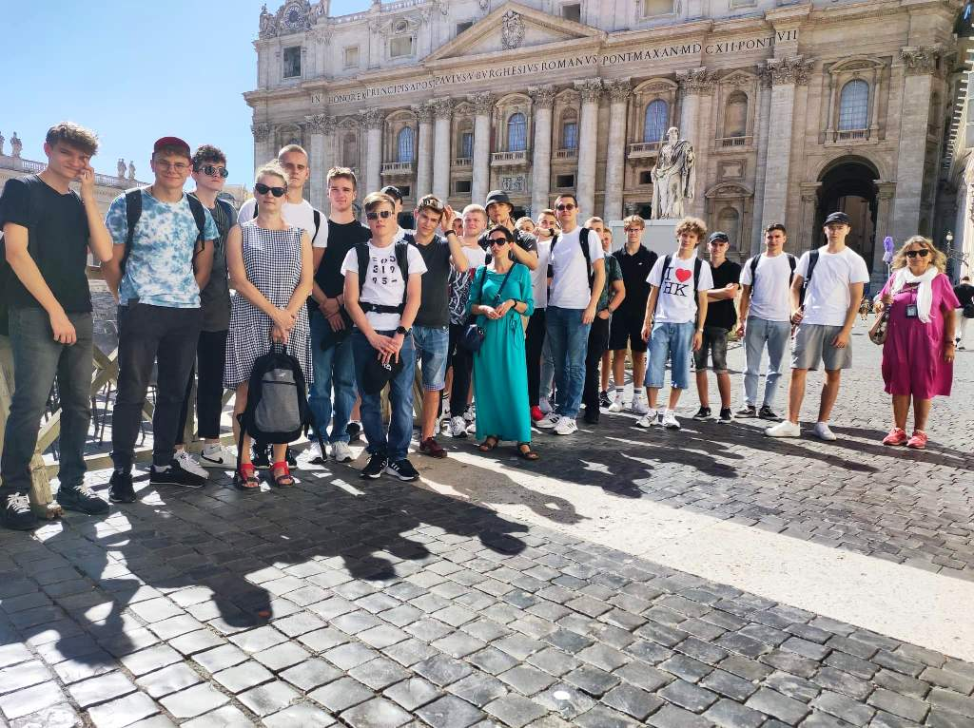
Włochy 2022 r.

Slide 14
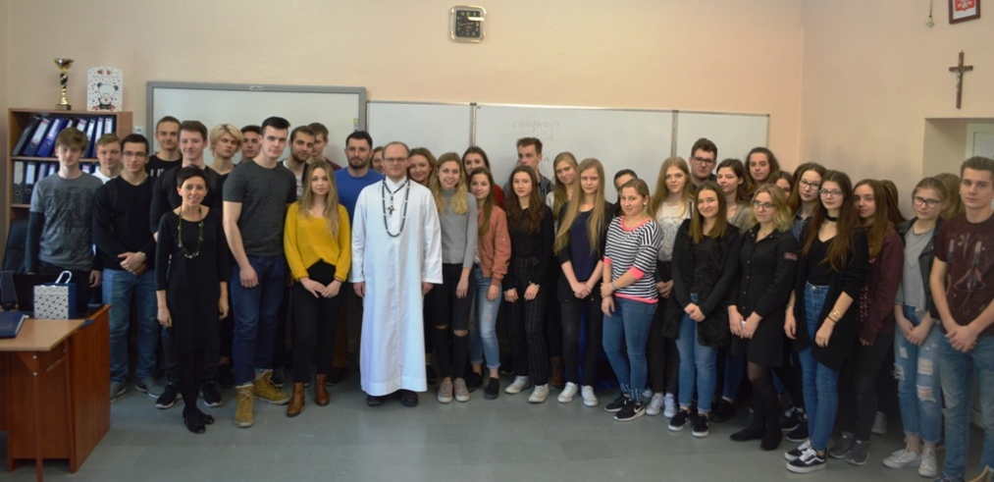
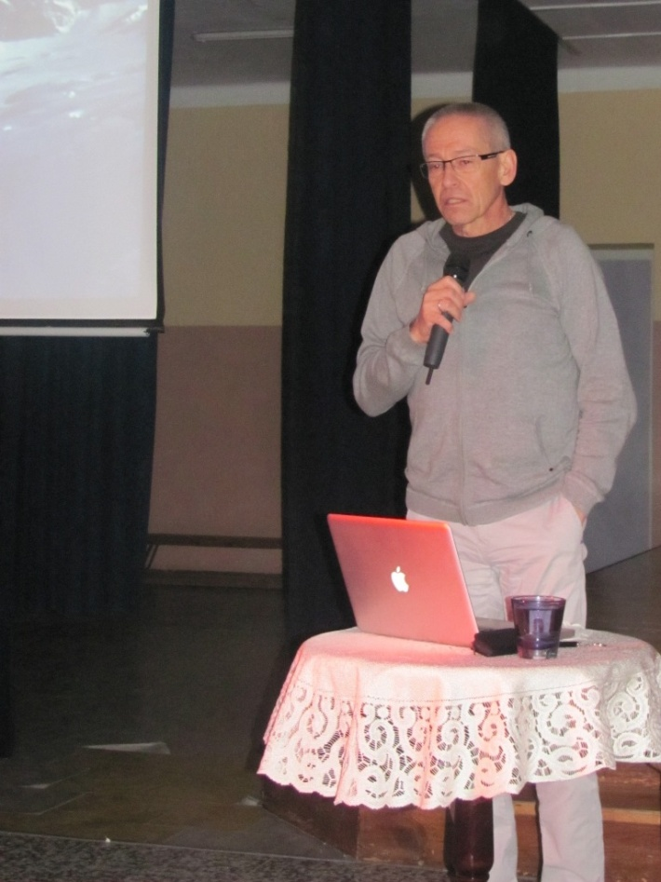
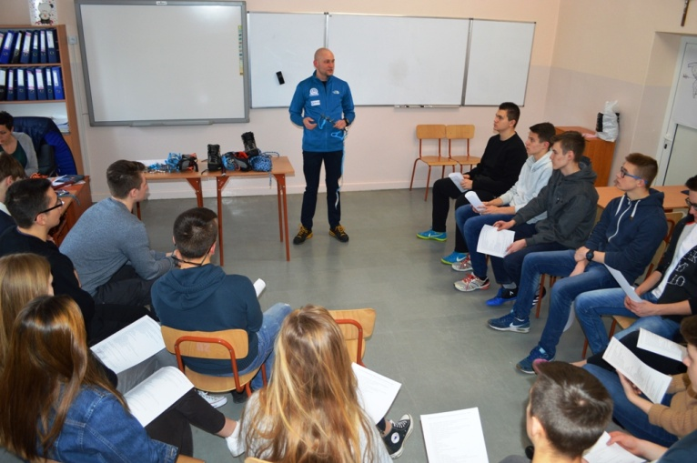
Ciekawe spotkania
Spotkanie z o. Pawłem Mazurkiem
Spotkanie z Piotrem Pustelnikiem
Spotkanie
z Bartłomiejem Bednarczykiem

Slide 15
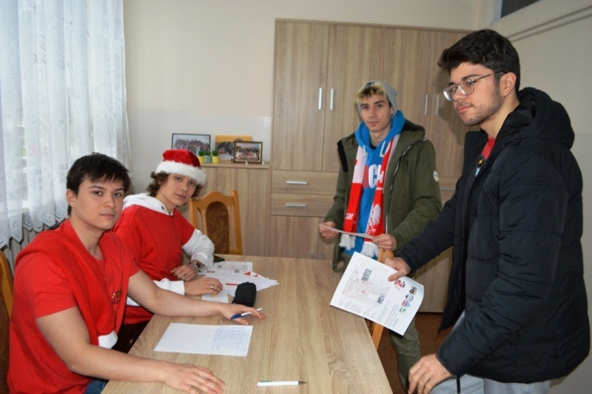
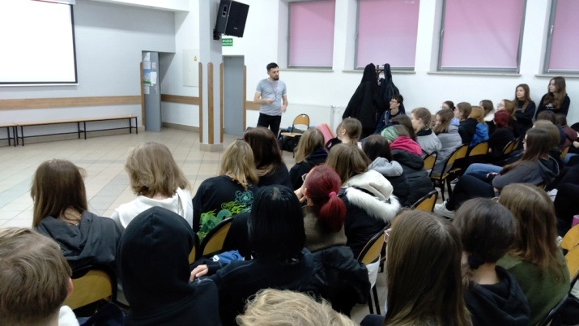
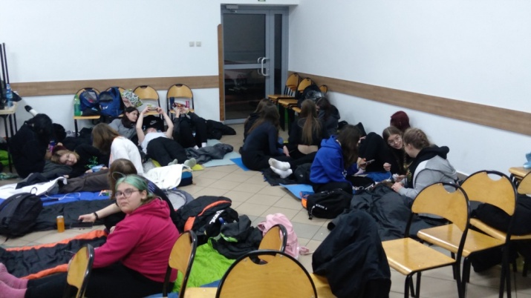
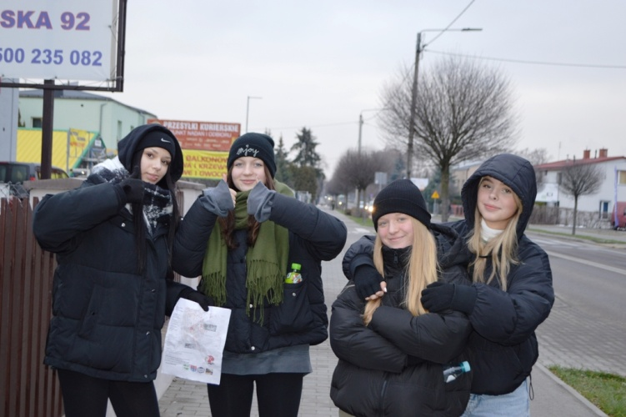
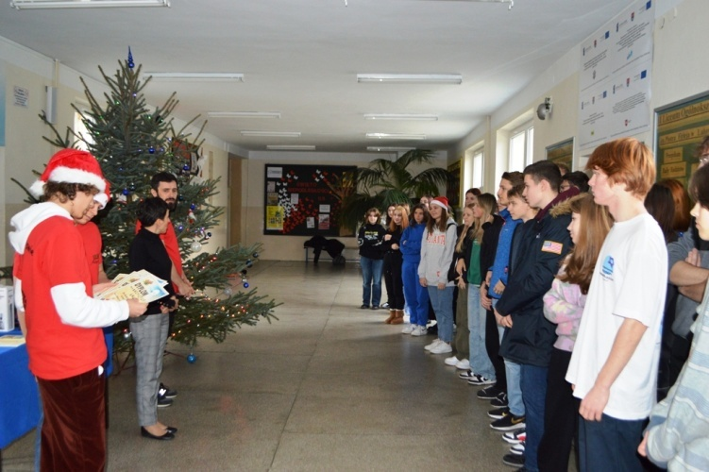
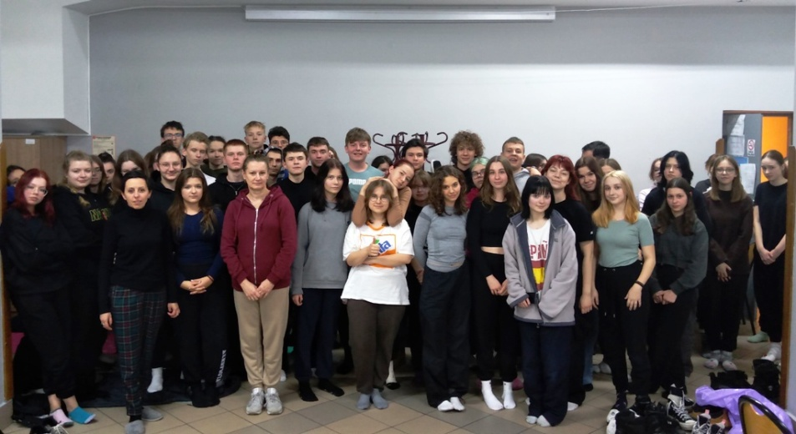
Mikołajkowe Marsze na Orientację
Nocne Marsze na Orientację

Slide 16
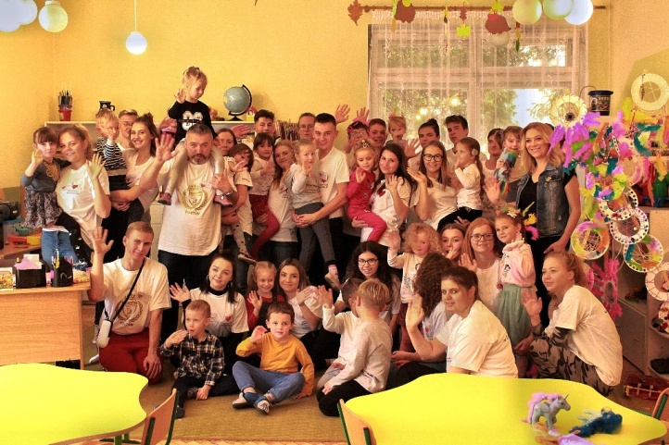
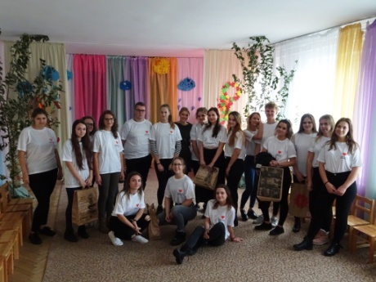
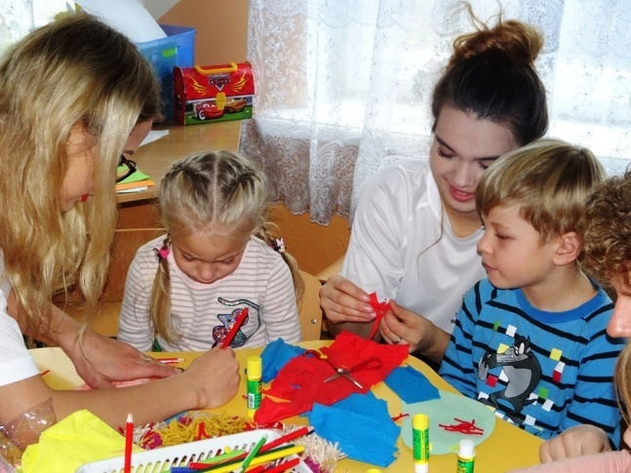
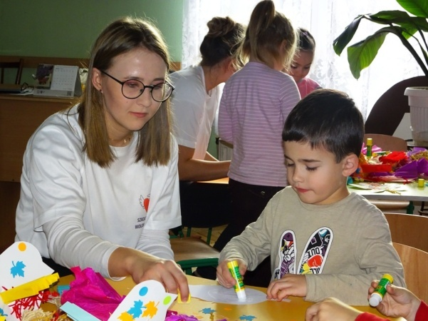
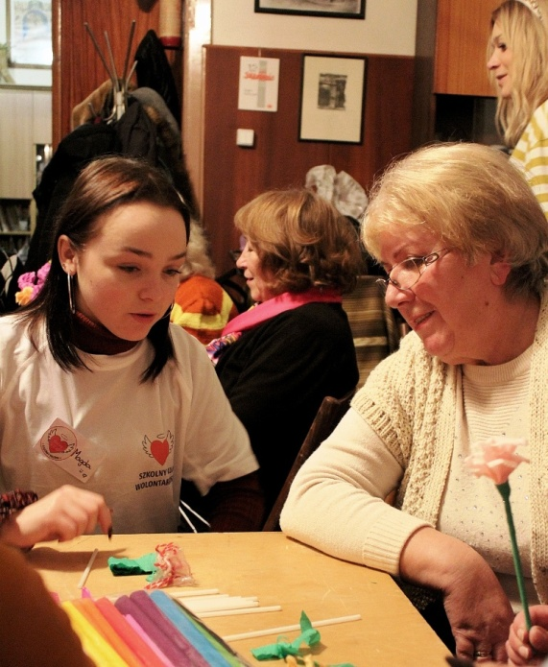
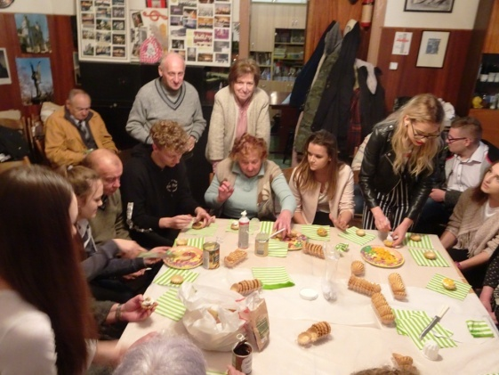
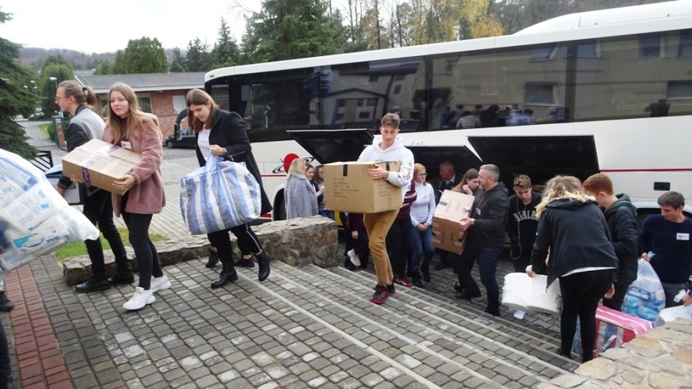
Anioły z II LO Lwów

Slide 17
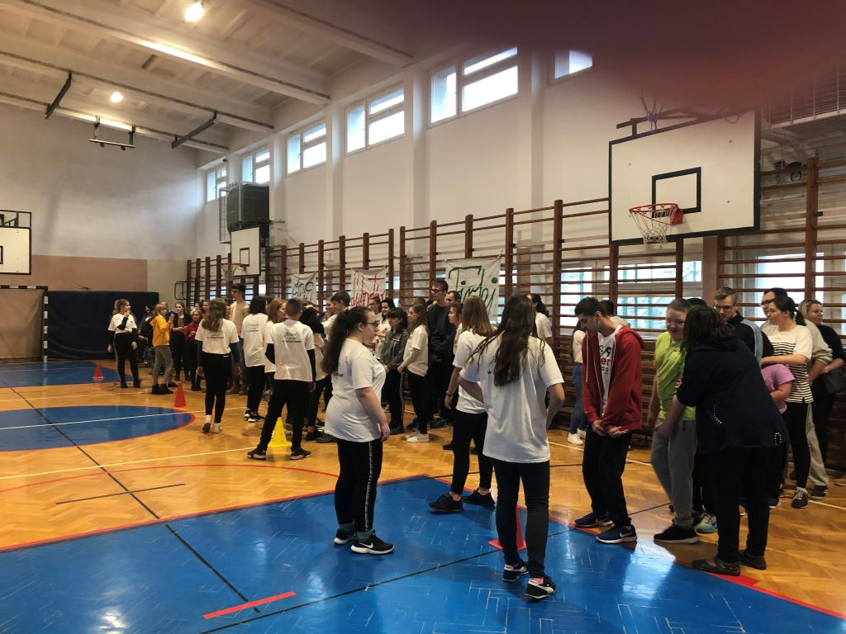
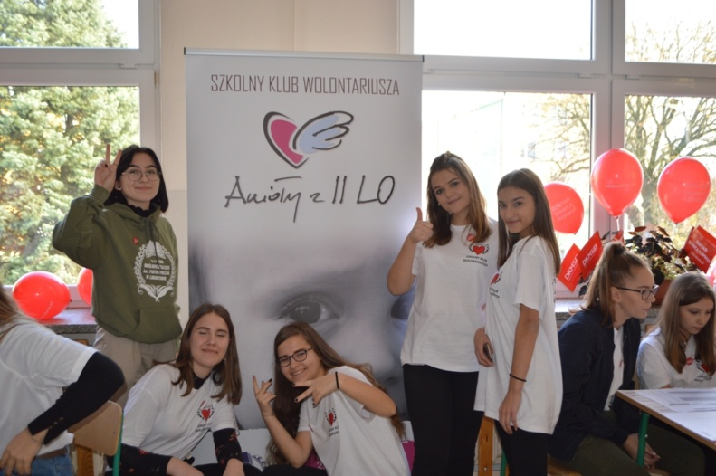
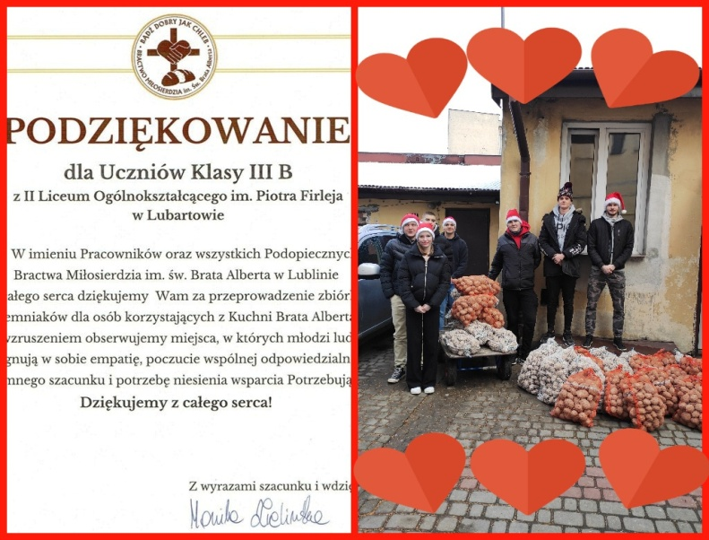
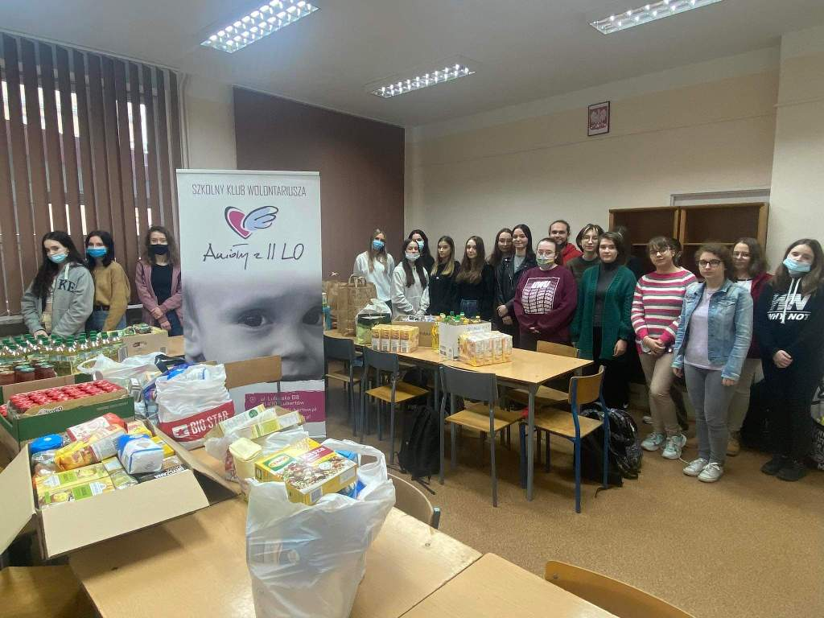
Anioły w akcji
Komórkomania
Paraolimpiada
Pracowity grudzień

Slide 18
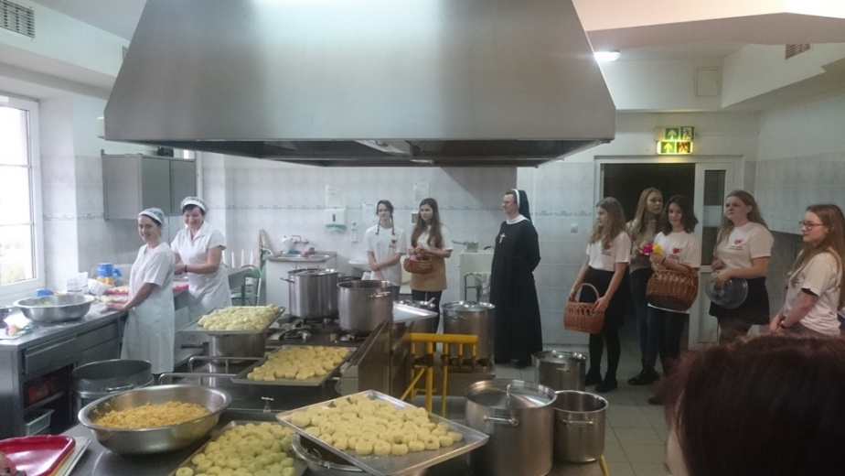
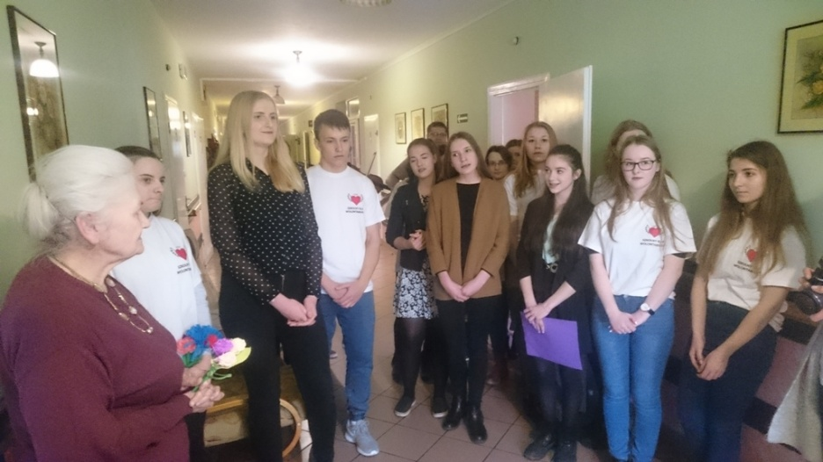
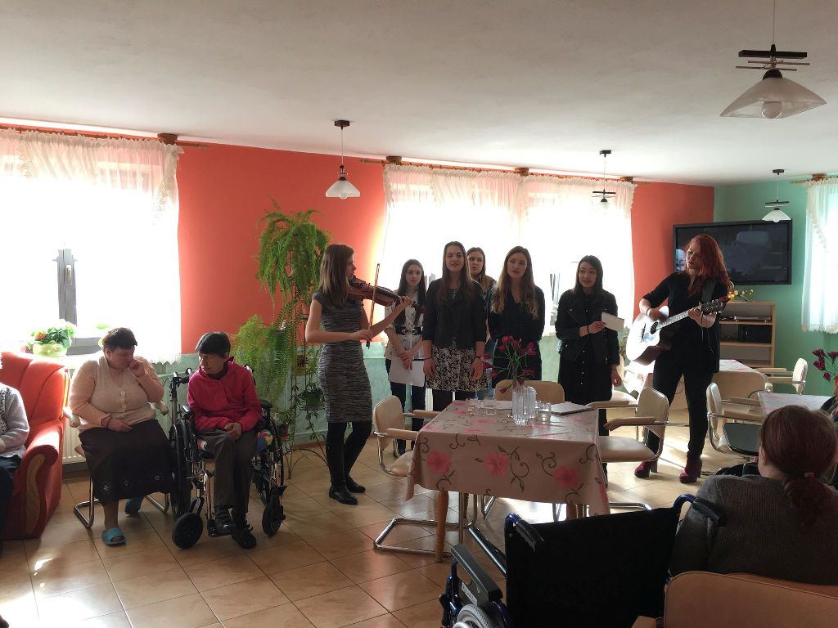
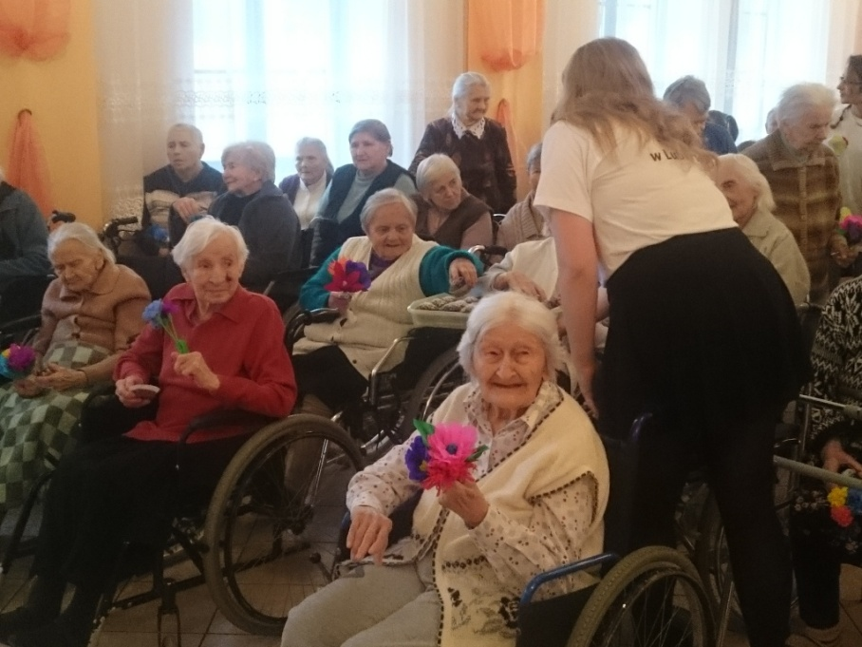
Anioły w Domu Pomocy Społecznej

Slide 19
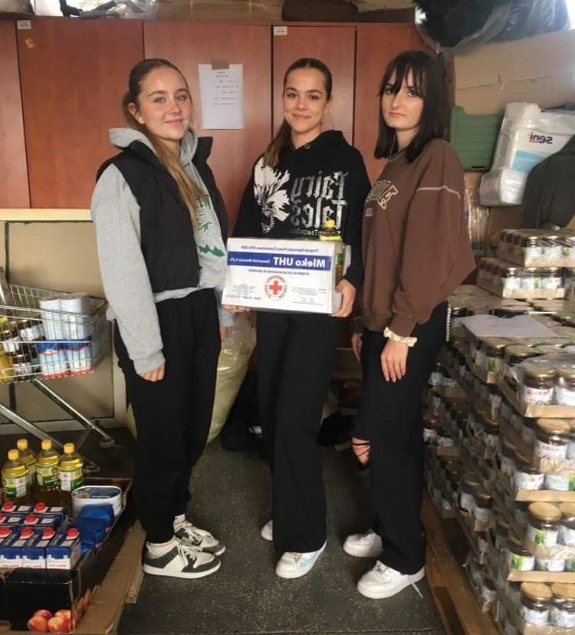
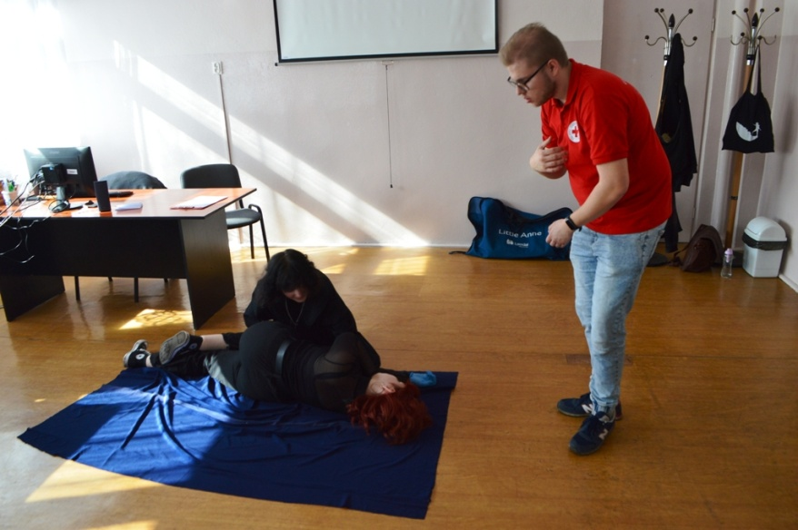
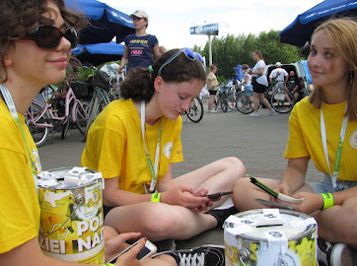
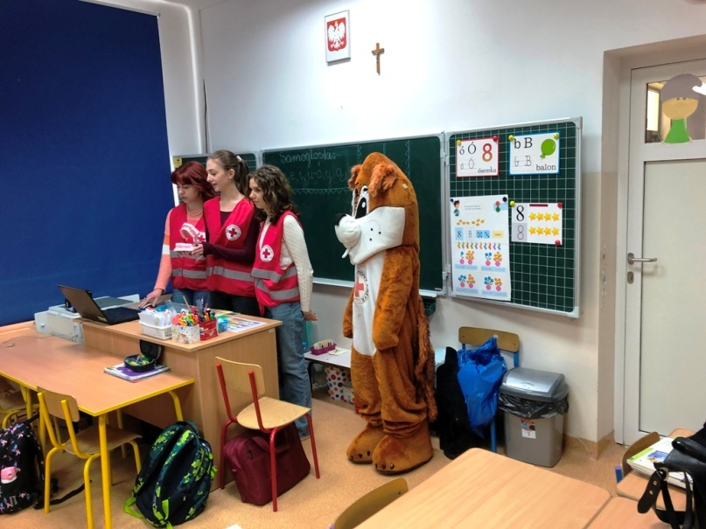
Szkolne Koło PCK

Slide 20
Scena 44 „Tylko dla dorosłych”

Slide 21
„To love or not to love” Ogólnopolski Przegląd Inscenizacji Fragmentów Dzieł Williama Shakespeare’a w Języku Angielskim - marzec 2023
„Przypadki Dariusza N.”
Festiwal Zwierciadła - marzec 2020

Slide 22
Kawiarnia Poetów
„Powróćmy jak za dawnych lat…” 2023

Slide 23
Klub Europejski „Eurostop”
Wizyta w Przedstawicielstwie Komisji Europejskiej w Polsce
Z wizytą w Punkcie Informacyjnym Unii Europejskiej w Warszawie

Slide 24
Strasburg – Mont Saint-Michel - Paryż

Slide 25
Wizyta w siedzibie Parlamentu Europejskiego w Strasburgu na sesji „Euroscola”

Slide 26
Samorząd Uczniowski II LO Projekt „II LO dla schroniska w Nowodworze”

Slide 27
Walentynki Andrzejki

Slide 28
Centrum Zasobów Dydaktycznych Języka Angielskiego Spotkanie z Attache ds. Kultury Ambasady USA

Slide 29
Spotkanie ze stypendystami Polsko-Amerykańskiej Komisji Fulbrighta

Slide 30
Spotkanie ze stypendystami Polsko-Amerykańskiej Komisji Fulbrighta

Slide 31
Wymiany międzynarodowe
Polsko-ukraińska wymiana młodzieży
Wymiana młodzieży ze szkoły partnerskiej z Düsseldorfu
„Should I stay or should I go?” – projekt młodzieżowy w Rumunii

Slide 32
Międzynarodowy Projekt „Wojna nie ma w sobie nic z teatru…” 2022/2023

Slide 33
Muzyka w II LO

Slide 34
Sport w II LO
I miejsce
w Mistrzostwach Powiatu
w Siatkówce dziewcząt 2022
I miejsce w Mistrzostwach Województwa w Tenisie Stołowym 2023
I miejsce w Mistrzostwach Polski w Tenisie Stołowym 2022
II miejsce w Mistrzostwach Powiatu w Pływaniu 2022

Slide 35
II Liceum Ogólnokształcące im. P. Firleja w Lubartowie jako jedyne liceum w powiecie lubartowskim zdobyło tytuł "Srebrnej Szkoły 2019", "Srebrnej Szkoły 2020", "Srebrnej Szkoły 2021" w Ogólnopolskim Rankingu Liceów Ogólnokształcących PERSPEKTYWY

Slide 36
Nasze osiągnięcia

Slide 37
W 2021 r. w rankingu Perspektyw II LO w Lubartowie zajęło 36. miejsce w województwie lubelskim i 700. miejsce w rankingu ogólnokrajowym. To najlepszy wynik wśród liceów w powiecie lubartowskim.

Slide 38
W 2022 r. w rankingu Perspektyw II LO w Lubartowie zajęło 29. miejsce w województwie lubelskim i 614. miejsce w rankingu ogólnokrajowym.

Slide 41
SERDECZNIE ZAPRASZAMY!!!
www.lo2lubartow.pl

